Slide 1

Herzlich Willkommen
Zum allgemeinen Teil des Elternabends der 1. Klassen

Slide 2
Ablauf
Begrüssung & kurze Vorstellungsrunde​
Schule Fehraltorf​
Allgemeine Informationen zur Primarschule
Besondere Bedürfnisse und Angebote
SSA
Escola
Betreuungsangebote
Fragen​
Kennenlernen der Lehrperson Ihres Kindes

Slide 3
Organisation der Schule Fehraltorf
Schulpflege Fehraltorf
Strategie und Aufsicht der Schule Fehraltorf
Geschäftsleitung (F. Maier & P. Fankhauser): Operative Leitung Gesamtschule
Schulleitung
T. Stefanini
Schulleitung
B. Vonlaufen
Schulleitung
S. Lingg
Schulleitung
D. Weibel
Kindergarten
2 Jahre
Unterstufe
1. bis 3. Klasse
Mittelstufe
4. bis 6. Klasse
Sekundarschule
7. bis 9. Klasse

Slide 4
Beispiel Stundenplan
 | Montag |  | Dienstag |  | Mittwoch |  | Donnerstag |  | Freitag
 | A | B | A | B | A | B | A | B | A | B
08.20 –09.05 | Turnen |  | U |  | U |  | TTG | U | U
09.10 – 09.55 | Turnen |  | Schwimmen |  | U |  | TTG | U | U
10.20 – 11.05 | U |  | U |  | U |  | U | TTG | U
11.10 – 11.55 | U |  | U |  | U |  | U | TTG | U
13.30 – 14.15 | U | frei | frei | U | frei |  | U | frei | frei | U
14.20 – 15.05 | U | frei | frei | U | frei |  | U | frei | frei | U

Slide 5
Abkürzungen und ihre Bedeutung
U = Unterricht beinhaltet:
D = Deutsch
MA = Mathematik
NMG = Natur, Mensch und Gesellschaft
RKE = Religionen, Kulturen, Ethik
BG = Bildnerisches Gestalten
MU = Musik
TTG = Textiles und Technisches Gestalten
BS = Bewegung und Sport

Slide 6
Schulmaterial
Materialien mit Namen versehen:
Finken
Malschürze
Turnsack mit Hallenschuhe, Haargummi
Thek mit gesundem Znüni
Zahnbürste mit Etui oder Schutzkappe
Schwimmunterricht: Badehose/Badeanzug, Badekappe, Tüchli, kein Duschmittel!!

Slide 7
Handy- und Smartwatchregeln
Elektronische Geräte sind auf dem Schulhausareal ausgeschaltet und nicht sichtbar.
Hotel der elektronischen Geräte

Slide 8
SSA = Schulsozialarbeit
E-Mail: ursula.schmid@schulefehraltorf.ch
Telefon: 044 956 22 02
Handy : 079 822 11 13
Weitere Informationen auf der Website der Schule Fehraltorf www.schulefehraltorf.ch

Slide 9
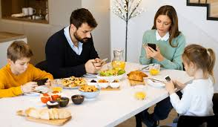
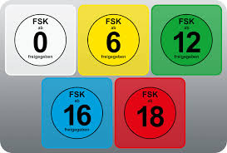
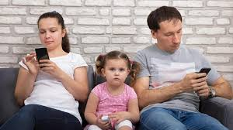
Empfehlung der Schulsozialarbeit zu Medienkonsum in der 1. – 3. Klasse
Notes:
Erste zwei Bilder: Seien sie ein Vorbild, wenn sie oft am Handy, Tablet oder am PC sind, werden es ihre Kinder auch sein.
Zweites Bild: Beachten sie bei Spielen, Apps und Filmen die Altersempfehlungen. Die Zahlen bedeuten, ab wann das Spiel oder der Film empfohlen wird. Diese gelten für das jeweils jüngste Kind, sonst schauen die Kleinen mit den älteren Geschwistern alles mit.

Slide 10
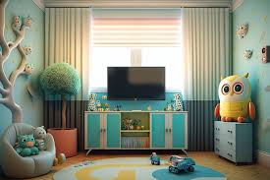
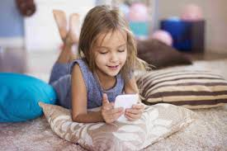
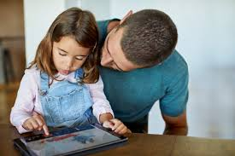
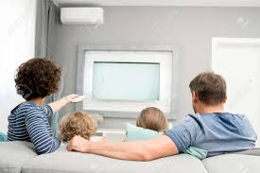
Notes:
Erstes Bild: Keine Geräte im Kinderzimmer, Kinder können ihren Medienkonsum nicht selber regulieren und schlafen dann oft zu wenig. Geräte besser in einem gemeinsamen Raum platzieren, wie Wohnzimmer. Dann können Eltern jederzeit sehen, was die Kinder machen.
Zweites Bild: Kein eigenes Handy in diesem Alter. Handy nur zusammen mit Eltern nutzen, da die Kinder sich sonst alles ansehen können, auch Dinge, die sie noch nicht sehen sollten.
Drittes Bild: Lassen sie ihr Kind nicht alleine ins Internet, nutzen sie es zusammen. Kinder können dort sonst Dinge sehen, die für sie nicht gut sind.
Viertes Bild: Zusammen einen Film schauen als gemeinsames Erlebnis ist nicht schlecht, die Eltern sollten die Altersempfehlungen beachten.
Fünftes Bild: Maximal 45 Minuten Bildschirmzeit pro Tag.
Statt verbieten, Alternativprogramme aufzeigen (Freizeitgestaltung)
Wie sieht die Situation in der Klasse aus? Ansprechen und Austauschen der Eltern und Erziehungsberechtigten zulassen.
Bei Sorgen können die Eltern die Schulsozialarbeit oder Suchtpräventionsstelle ZO kontaktieren.

Slide 11
Escola
Dient der Kommunikation Eltern-Schule
Abmeldungen müssen vor 8.15 Uhr erfolgen
Übersetzungstool
Für neue User:
Im App-Store nach «Escola» suchen und downloaden
Neue Mailadresse jeweils der LP melden, Login wird anschliessend versandt
Klären von Fragen am individuellen Elternabend

Slide 12
Jokertage
Pro Schuljahr darf jedes Kind 2 Jokertage beziehen
Die Jokertage dürfen aber auch pro Stufe kumuliert verwendet werden
Insgesamt bekommt jedes Kind 6 Jokertage während den drei Jahren Unterstufe
Die Aufarbeitung des verpassten Schulstoffes liegt in der Verantwortung der Eltern
Jokertage auf Escola 1 Tag im Voraus beantragen

Slide 13
Mein Kind ist krank, was nun?
Kranke Kinder bleiben zu Hause
Kinder vor Unterrichtsbeginn via Escola abmelden
Ist oder wird Ihr Kind krank in der Schule, werden Sie kontaktiert
Das Kind bleibt einen Tag fieberfrei zuhause
Im Krankheitsfall darf ein Elternteil bis zu drei Tagen der Arbeit fernbleiben (Artikel 36, Absatz 3 Arbeitsgesetz)

Slide 14
Vorgehen bei Fragen oder Anliegen
Die Lehrperson ist Ihre wichtigste und erste Ansprechperson. In der Regel finden Eltern zusammen mit den Lehrpersonen gute und nachhaltige Lösungen
Finden Sie zusammen keine Lösung oder können sich nicht einigen, beziehen Sie oder die Lehrperson die Schulleitung ein
Die Schulleitung macht sich ein eigenes Bild und in der Regel sucht Sie ein weiteres Gespräch mit den Beteiligten, um die beste Lösung für Ihr Kind zu finden

Slide 15
Elternbesuchstage
Jedes Kind erhält zwei Besuchsgutscheine
Einlösung der Besuchsgutscheine im Verlaufe des Schuljahres nach Absprache mit der Lehrperson
Sperrzeit: 4 Wochen nach und 4 Wochen vor den Sommerferien.

Slide 16
Schulergänzende Angebote
Der Tagesstern Fehraltorf sowie die Tagesfamilien Zürcher Oberland bieten ein schulergänzendes Angebot wie Frühbetreuung, Mittagstisch, usw
Der Tagesstern Fehraltorf befindet sich in der KITA direkt neben dem Sekundarschulhaus
Bei der politischen Gemeinde finden Sie Informationen und Antragsformulare um finanzielle Unterstützung zu beantragen.
Auskünfte dazu erhalten Sie auch bei der Schulverwaltung
Link zum Angebot des Tagesstern
Link zum Angebot Tagesfamilien Zürcher Oberland

Slide 17

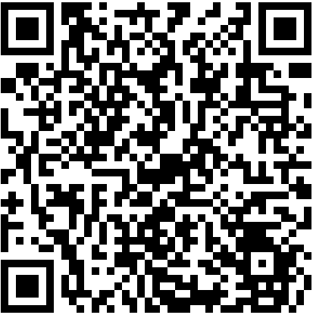
Elternforum Schule Fehraltorf
Eltern-Plattform für Vernetzung, Austausch und aktive Mitgestaltung des schulischen Umfelds
Elternbildungsanlässe
Kreative Aktivitäten - Frühlings- und Winterbasteln
Berufsvorbereitung - Organisation von Probevorstellungsgesprächen für Sekundarschüler
Koordination mit der Schule: regelmässiger Austausch mit der Schulleitung, um Anliegen der Eltern anonym weiterzuleiten
Warum mitmachen?
Alle Eltern mit Kindern an der Schule in Fehraltorf sind Teil des Elternforums. Je mehr Eltern sich aktiv engagieren, desto besser können wir die Bedürfnisse unserer Gemeinschaft vertreten.
KONTAKT: vorstand@elternforum-fehraltorf.ch

Slide 18

Fragen?

Slide 19
Danke für Ihre Aufmerksamkeit
Lehrpersonen, Schulleitung und Schulpflege wünschen Ihrem Kind einen guten, fröhlichen Start in der 1. Klasse!

Slide 20
Elternabend 1. Klasse
Gemeinsamer Teil
20. August 2026
Notes:
Grisel:
Evtl. Lehrpersonen vorstellen.

Slide 21
Lehrmittel
  Mathematik
  Deutsch
Zeugnisgespräche
Pünktlichkeit
Kontakt
Spettsystem
Abschluss → Transfer in die Klassenzimmer
Ablauf
Notes:
Grisel:
Fragen → Falls Sie Fragen haben, und dies lieber im kleineren Rahmen besser besprochen werden kann bitte im Klassenzimmer stellen. Wenn es etwas dringendes ist, dann beantworten wir das gerne auch während der Präsentation.

Slide 22
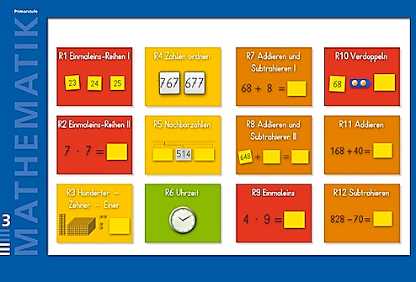
Mathematik
Zürcher Mathematiklehrmittel
4 Arbeitshefte für 4 Bereiche
  Ziffern schreiben
  Zahlen und Ziffern
  Plus und Minus
  Erkunden und Messe
Online Übungsplattform (via QR Code)
Lehrmittel
Notes:
Grisel: QR CODE

Slide 23
Mathematik
Ziffern schreiben
Die Schüler*innen können…
…alle Ziffern von 0-9 lesbar, zügig und mit
sinnvollen Bewegungsabläufen schreiben.
Lehrmittel
Notes:
Grisel:

Slide 24
Mathematik
Zahlen und Ziffern
Die Schüler*innen können…
…können vorwärts und rückwärts zählen.
…können sich im Zahlenbereich 0-24 orientieren.
Lehrmittel
Notes:
Grisel:

Slide 25
Mathematik
Plus und Minus
Die Schüler*innen können…
…kennen die Operationszeichen plus (+)
und minus (-) und können diese anwenden.
kennen die Relationszeichen grösser als (>),
kleiner als (<) und gleich (=)
und können diese anwenden.
rechnen über den Zehnerübergang.
Lehrmittel
Notes:
Grisel:

Slide 26
Mathematik
Erkunden und Messen
Die Schüler*innen können…
…können mit kleinen Geldbeträgen umgehen.
kennen den Faktor Zeit und
können Vergleiche anstellen.
sammeln Daten und stellen diese dar.
Lehrmittel
Notes:
Grisel:

Slide 27

Deutsch (Leseschlau)
Lesen lernen mit Sprechbewegungsbildern
Lernen durch Nachahmen, ohne abstrakte Zeichen
Zusammensetzen der einzelnen Laute, ohne Buchstaben
Lehrmittel
Notes:
Nadine:

Slide 28
Deutsch (Leseschlau)
Lehrmittel
Notes:
Nadine: Lauttafeln für Eltern bereits per Escola erhalten

Slide 29
Deutsch (Leseschlau)
Bewusstes Heraushören einzelner Laute steht im Zentrum
Verschmelzung der Laute ist bereits bekannt, wenn Buchstaben eingeführt werden
Schulung der klaren, genauen und deutlichen Aussprache;
Unterscheidung von ähnlichen Lauten wie:
B/P D/T F/W G/K
→ hilft den Kindern später bei der Rechtschreibung
Lehrmittel
Notes:
Nadine:

Slide 30
Deutsch (Leseschlau)
Eine Bitte: Ab heute heissen die Laute auch zu Hause:
B (nicht BE)
H (nicht HA)
L (nicht EL)
M (nicht EM)
P (nicht PE)
Ziel: Lautgetreu schreiben
Ansonsten: NT = EN-TE = ENTE
Lehrmittel
Notes:
Nadine:

Slide 31
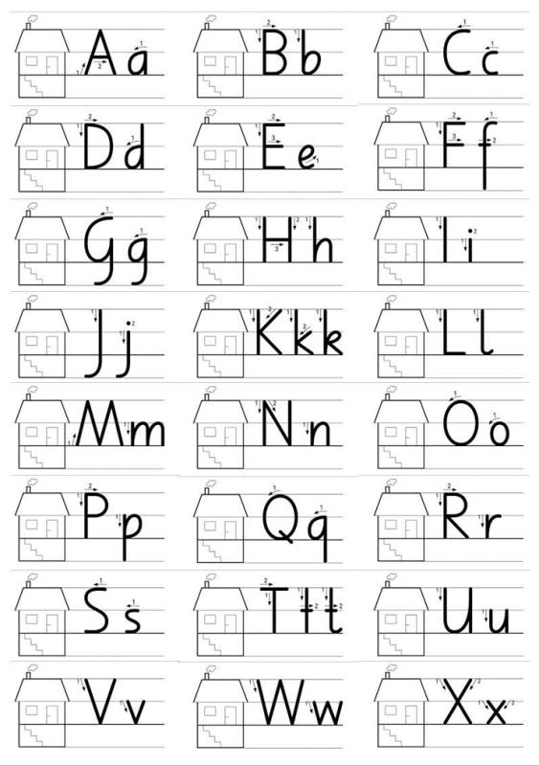
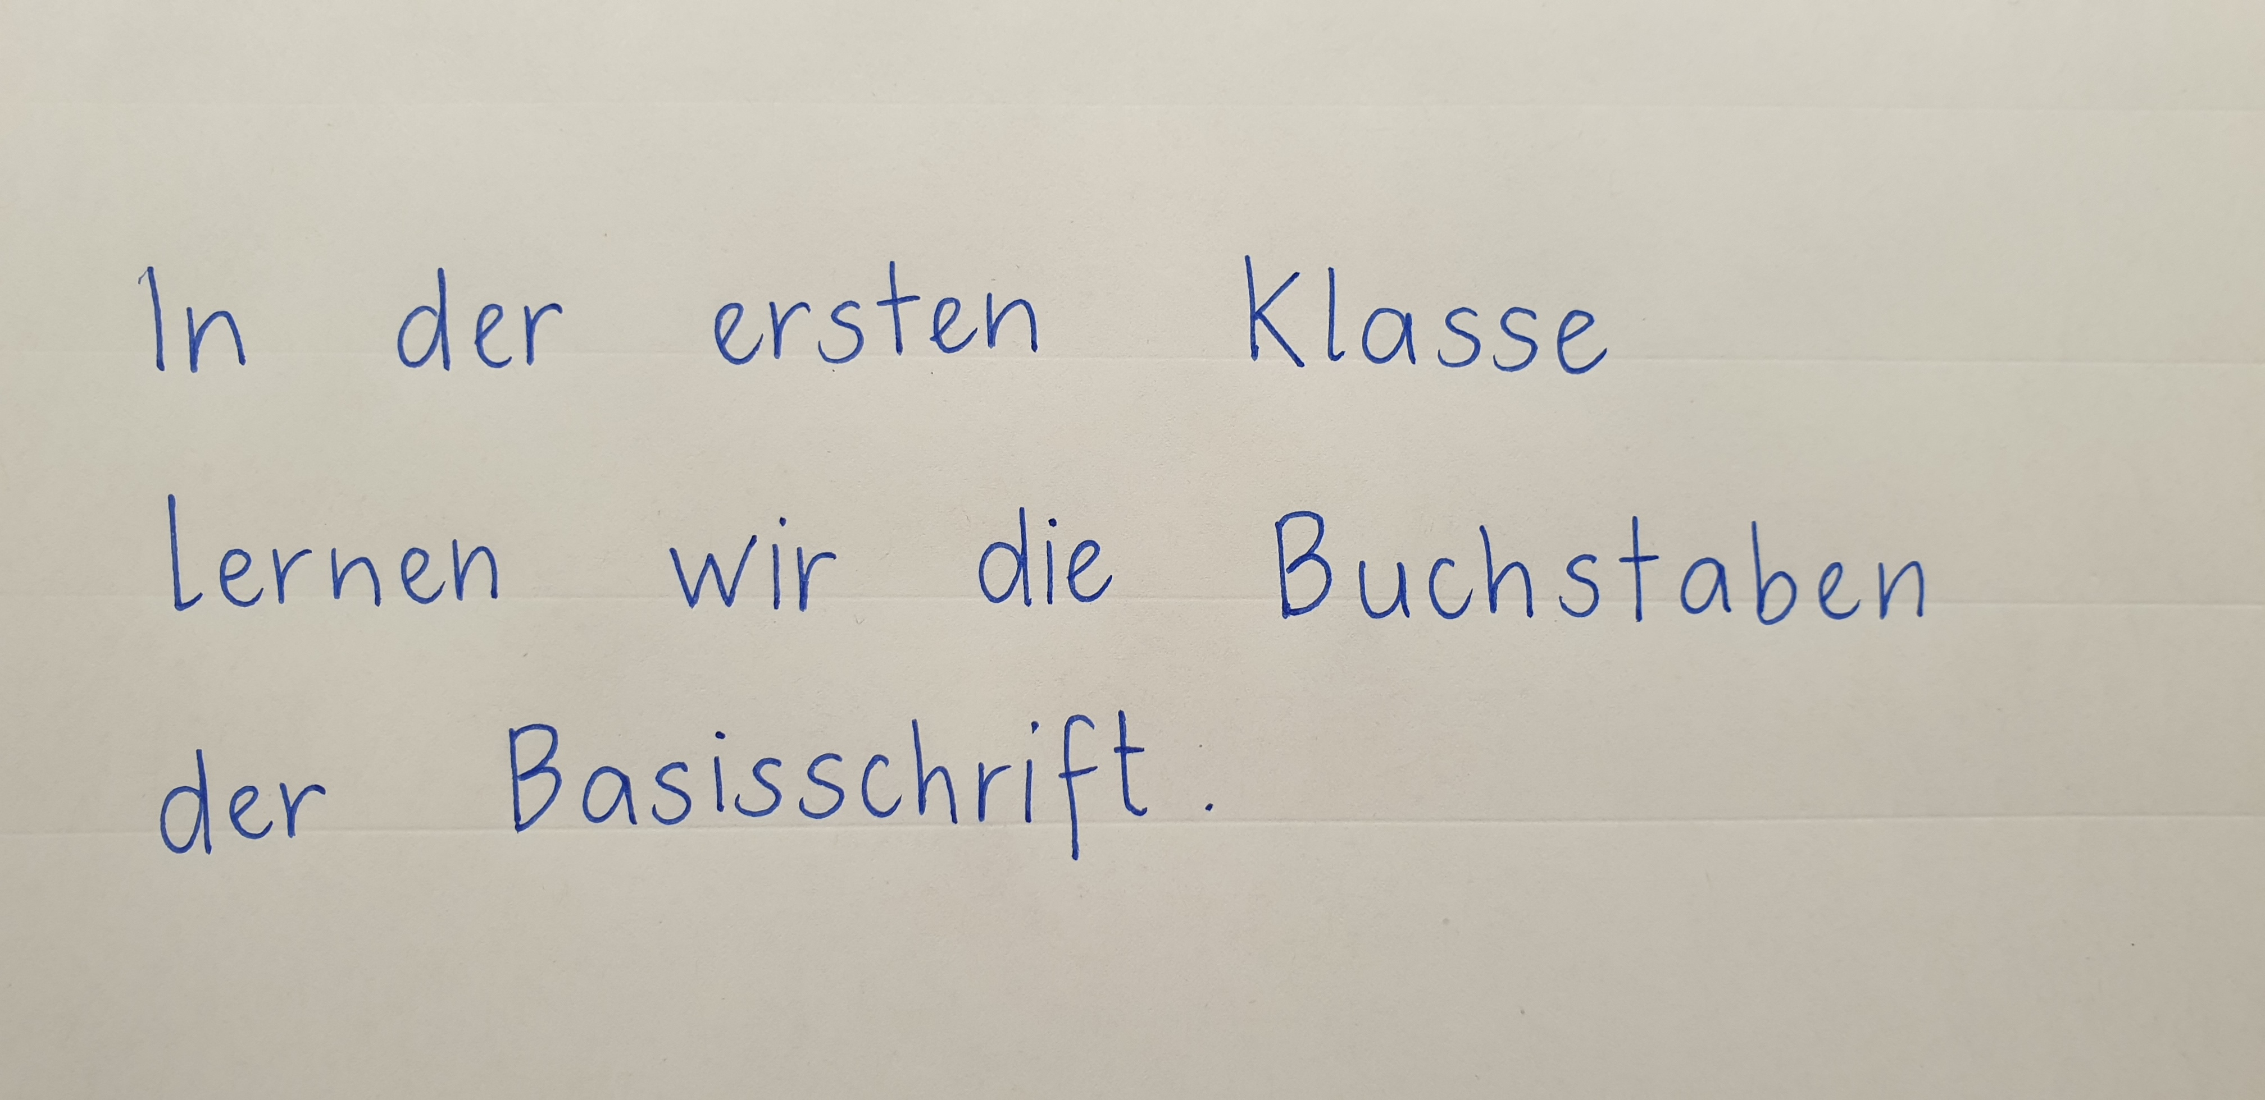
Basisschrift
Lehrmittel
Notes:
Nadine: Die vorgegebenen Schreibabläufe sind wichtig → Verbindungen in der 2. Klasse

Slide 32
1. Klasse: keine Noten, 1 Gespräch pro Semester
Beurteilungen und Standortbestimmungen werden besprochen
ausserordentliche Gespräche auf Wunsch von Lehrperson oder Eltern
keine spontanen Gespräche über Schülerleistung und -verhalten zwischen „Tür und Angel“
Bei Anliegen bitte direkt an die Lehrperson wenden (Escola)
Zeugnisgespräche
Notes:
Flo:
8.15 Uhr 1. Klingeln, 8.20 Uhr 2. Klingeln –> müssen im Schulzimmer sein
13.25 Uhr 1. Klingeln,

Slide 33
Pünktlichkeit = beim zweiten Klingeln im Klassenzimmer sein.
Pünktlichkeit
Notes:
Flo:
8.15 Uhr 1. Klingeln, 8.20 Uhr 2. Klingeln → müssen im Schulzimmer sein
13.25 Uhr 1. Klingeln, 13.30 Uhr 2. Klingeln → müssen im Schulzimmer sein

Slide 34
Escola:
  Kommunikation grundsätzlich über Escola
  Absenzen vor Schulbeginn direkt verfassen (Jokertage, Krankheit, etc.)
Telefon:
  Nadine Bruinsma: +41 44 592 15 90​
  Grisel Gutierrez: +41 44 592 15 78​
  Florina Bieri: +41 44 592 15 75​
Kontakt
Notes:
Flo:
- Absenzen mit Bemerkunge erfassen
- Grundsätzlich läuft der Kontakt überf Escola. Nur in Notfällen per Telefon (LP ruft Eltern an oder es wurde ein Telefongespräch vereinbart)

Slide 35
Bei Krankheit der Lehrperson (1. Tag):
Benachrichtigung per Escola
Spettsystem
Kinder, die für die Betreuung angemeldet sind, kommen in die Schule
→ Treffpunkt bei der Tandemlehrperson
Kinder, die zu Hause betreut werden, bleiben zu Hause.
Falls Ihre Situation anders ist als im Brief angegeben: Melden Sie sich bitte bei der Tandemlehrperson (Escola)
Notes:
Flo: Ab 2. Tag normal Schule mit einer Vikarin/Vikar

Slide 36
AUSNAHME: An TTG-Vormittag besuchen alle Kinder in ihren zwei Lektionen den TTG-Unterricht.
Ab dem 2. Tag wird ein/e Vikar/in die Klasse regulär unterrichten.
Spettsystem
Notes:
Flo:
Grundsätzlich läuft der Kontakt überf Escola. Nur in Notfällen per Telefon (LP ruft Eltern an oder es wurde ein Telefongespräch vereinbart)
→

Slide 37
Vielen Dank für Ihre Aufmerksamkeit!
Wir treffen uns gleich im Klassenzimmer der jeweiligen Klassenlehrperson für den zweiten Teil.
(Grisel Gutierrez P105, Nadine Bruinsma P106, Florina Bieri P206)
Abschluss
Notes:
Flo:

